Slide 1
資料可視化
treemap數據收集

Slide 2
資料來源
政府資料開放平臺
臺北市資料大平臺
內政資料開放平臺｜MOI Open Data
Data.gov
who open data
World Bank Open Data | Data

Slide 3
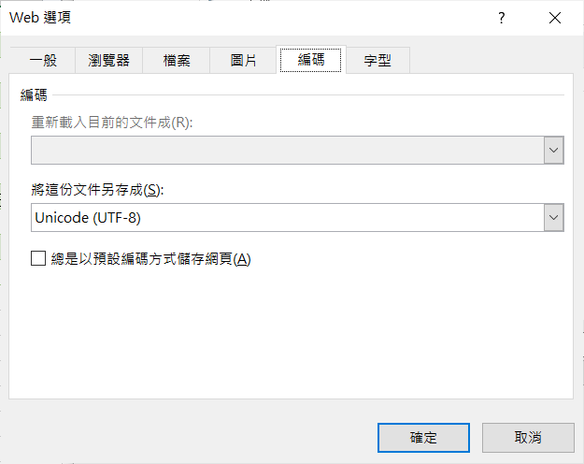
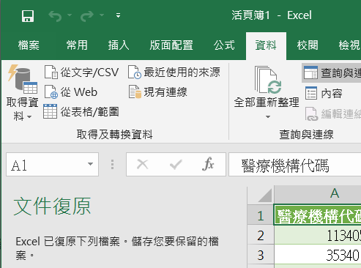
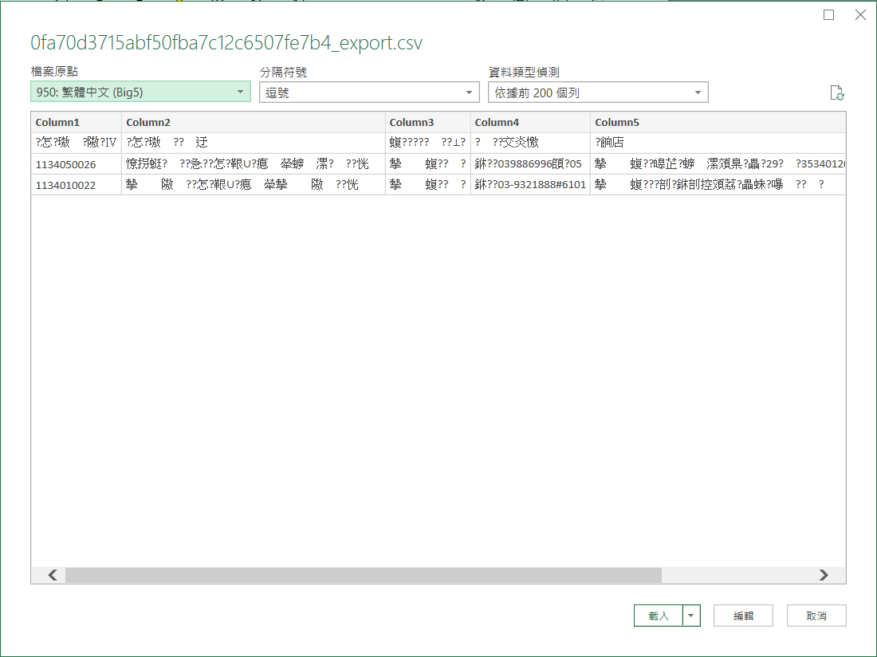
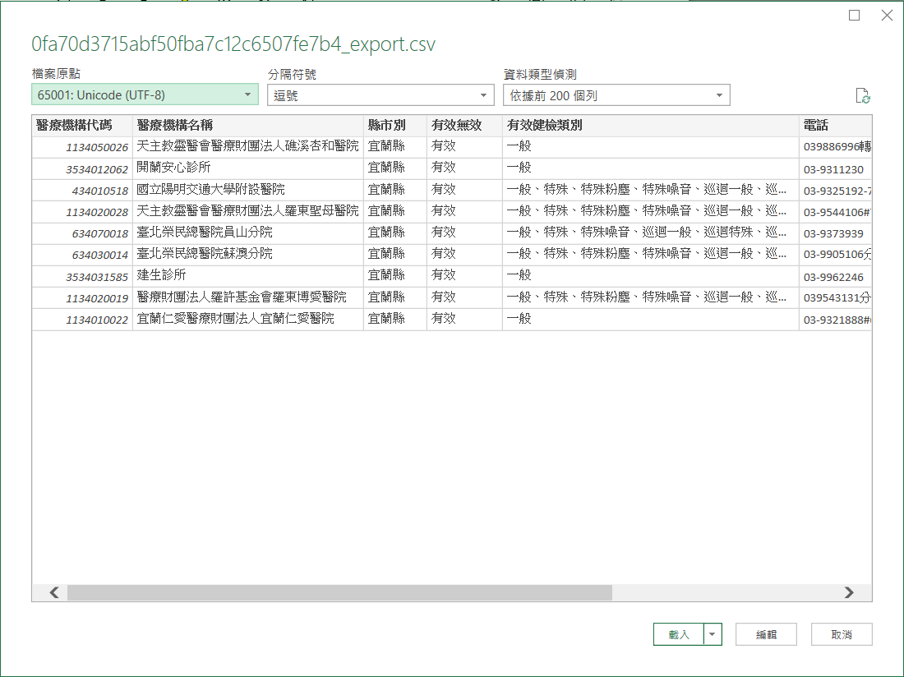
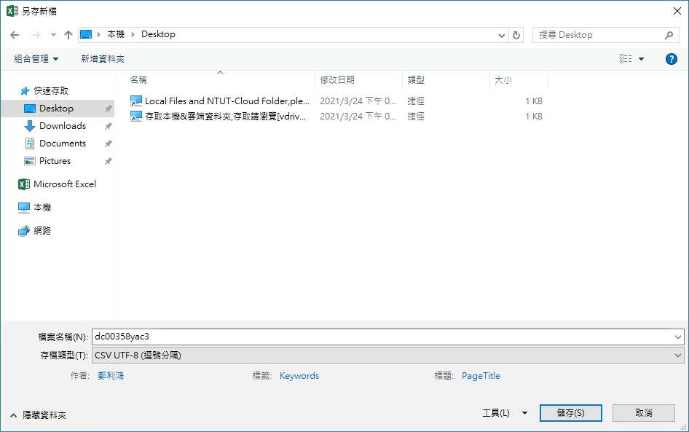
Csv -> excel
工具列:資料
->取得與轉換資料:從文字/CSV
->讀檔後選擇編碼:Unicode(UTF-8)
存檔:另存新檔
->工具:web網路選項
->編碼:UTF8
部分csv檔由excel直接讀取的時候，由於編碼的問題可能導致亂碼產生，因此需要上述步驟額外處理

Slide 4
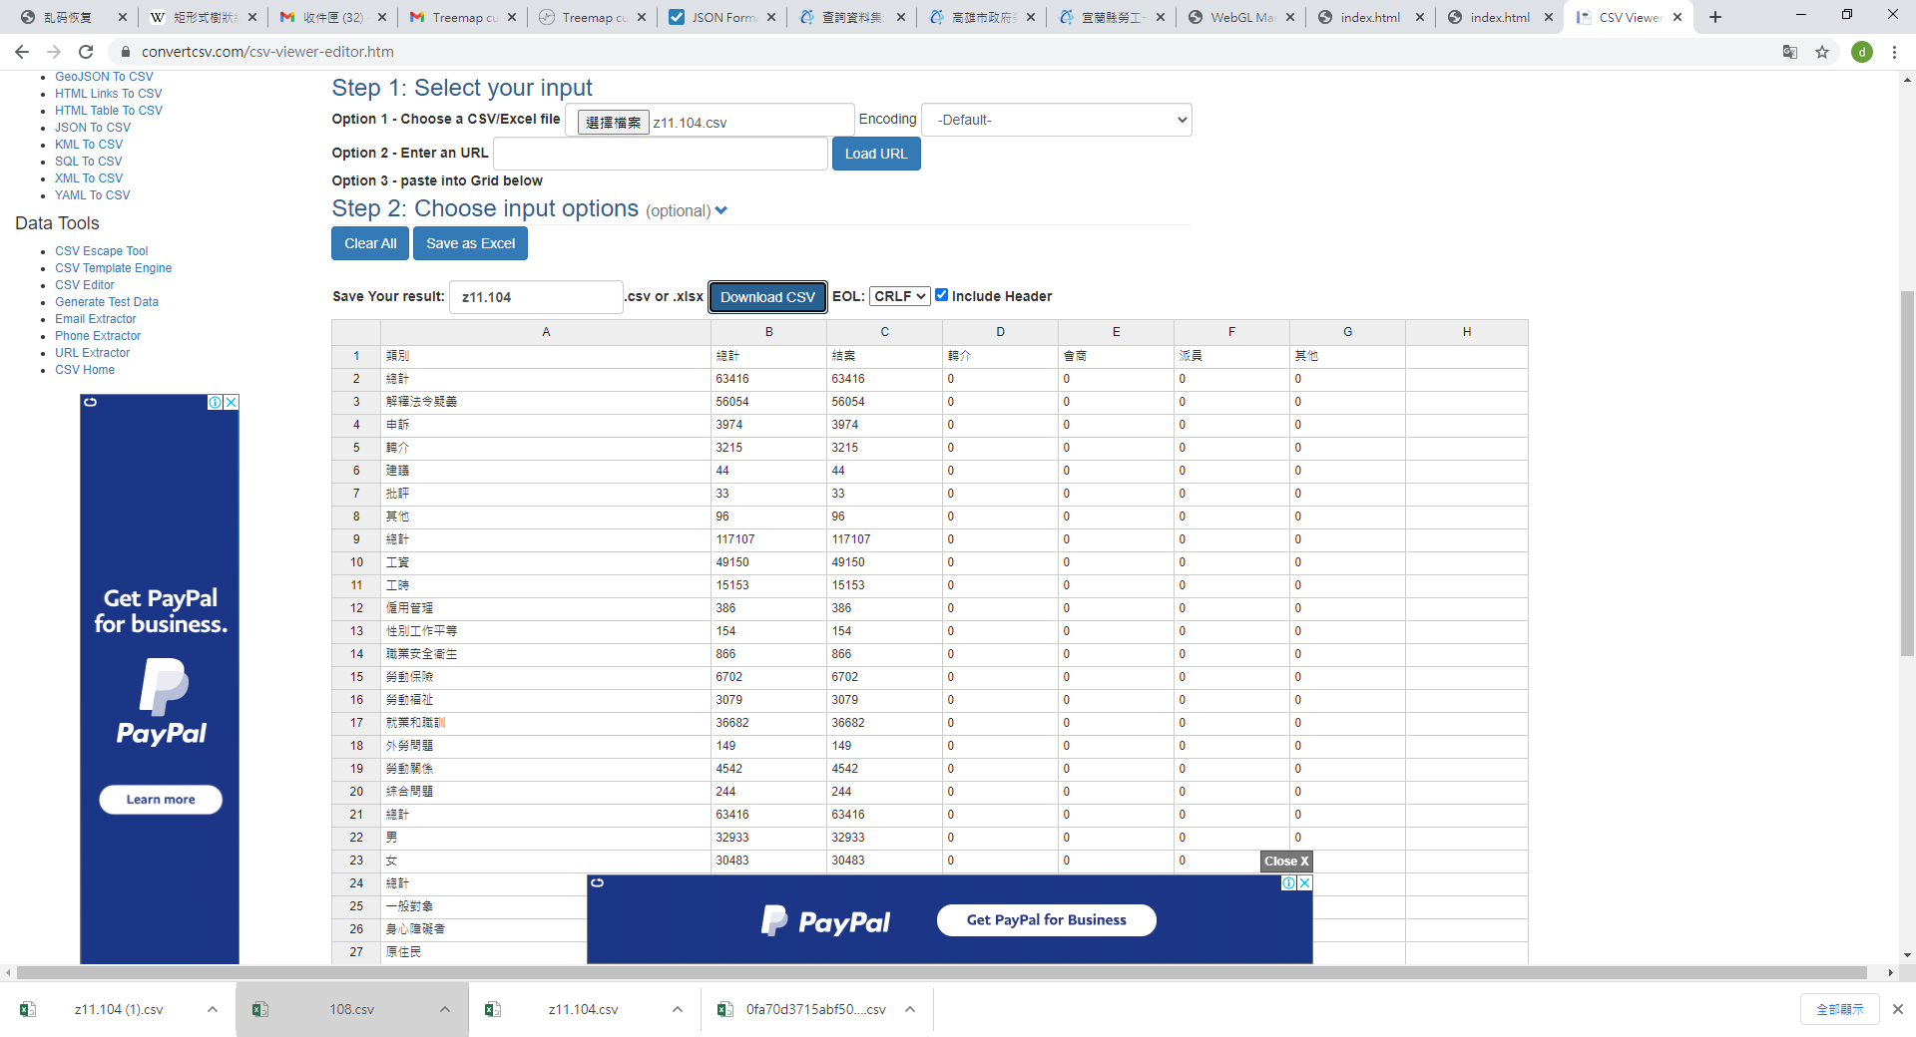
CSV -> Web Editor
Online CSV Editor and Viewer - ConvertCsv.com

Slide 5
csv資料架構
  資料類別
  群組欄位+資料欄位(複)
Class 1
Group 1
Group 2
Class 2
Class 2
Class1 (Primary) | Class2 | Class3 | Class4 | Class5
Group 1 | Value 1 | Value 1 | Value 1 | Value 1
Group 2 | Value 2 | Value 2 | Value 2 | Value 2
Value 1
Value 2
Class 3
Value 2

Slide 6
Example-行政機關支出
名稱,人事費,業務費,獎補助費,債務費,預備金
總統府主管,"3,654,245 ","6,783,148 ","1,525,881 ",-,"11,587 "
行政院主管,"7,804,813 ","6,767,743 ","7,327,265 ",-,"31,053 "
立法院主管,"2,455,731 ","751,043 ","15,208 ",-,"3,000 “
…
名稱 | 人事費 | 業務費 | 獎補助費 | 債務費 | 預備金
總統府主管 | 3,654,245 | 6,783,148 | 1,525,881 | - | 11,587
行政院主管 | 7,804,813 | 6,767,743 | 7,327,265 | - | 31,053
立法院主管 | 2,455,731 | 751,043 | 15,208 | - | 3,000

Slide 7
Example-班級成績
學生姓名,班級,教授姓名,成績
何國靖,學,,24
王勤寬,學,謝東儒,29
沈柏均,學,謝東儒,26
邱柏政,學,謝東儒,17
…
學生名稱 | 班級 | 教授姓名 | 成績
何國靖 | 學 |  | 24
王勤寬 | 學 | 謝東儒 | 26
沈柏均 | 學 | 謝東儒 | 17

Slide 8
Thanks for your watching
學海無涯，學無止盡

